Slide 1
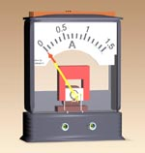
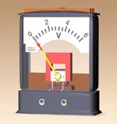
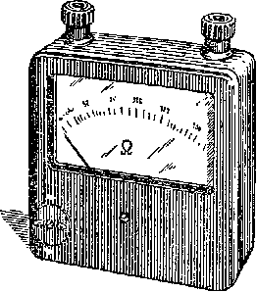
МБОУ «СОШ №11 имени И. А. Кабалина»
Кружок «Основы электротехники»
для учащихся 7-8 классов
на 2017-2018 учебный год
Автор: Харисова Татьяна Ивановна
учитель физики
г. Канаш

Slide 2
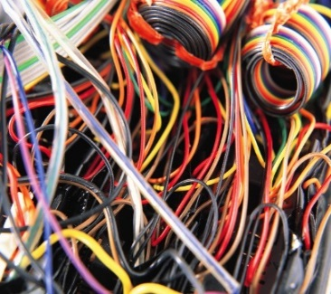
Цели кружка:
✓ развитие творческих способностей и индивидуальных дарований детей средствами декоративно - прикладного искусства;
✓ формирование у детей устойчивого интереса к художественно - творческой деятельности;
✓ воспитание аккуратности, усидчивости в работе, стремления доводить начатое дело до конца, умения работать в коллективе;
✓ развитие фантазии, ассоциативного, образного и логического мышления, художественного вкуса.
Задачи кружка:
Изучение химических источников тока, электрических цепей и электрических схем, элементов электрических цепей, электродвигателя, генератора, электроизмерительных приборов

Slide 3
План работы кружка:
№ | Тип урока | Тема занятия
1 | Т | Вводное занятие. Техника безопасности
2 | П | Вводное занятие
3 | Т | Источники электрического тока
4 | П | Источники электрического тока
5 | Т | - Химические источники тока
6 | П | - Химические источники тока
7 | П | - Альтернативные источники тока
8 | Т | Электроизмерительные приборы
9 | П | Электроизмерительные приборы
10 | Т | - Использование измерительных приборов
11 | П | - Устройство измерительных приборов
12 | П | - Применение электроизмерительных приборов
13 | Т | Проводники и изоляторы
14 | П | Проводники и изоляторы
15 | Т | - Проводники. Их разновидности
16 | П | - Проводники
17 | Т | - Изоляторы. Их разновидности
18 | П | - Изоляторы
19 | Т | Электрогенератор
20 | П | Электрогенератор
21 | Т | - Разновидности электрогенераторов
22 | П | - Устройство электрогенератора
23 | Т | - Применение электрогенератора
24 | П | - Работа электрогенератора. КПД
25 | Т | Электродвигатель
26 | П | Электродвигатель
27 | Т | - Разновидности электродвигателей
28 | П | - Устройство электродвигателей
29 | Т | - Применение электродвигателя
30 | П | - Работа электродвигателя. КПД
31 | Т | Электрические цепи. Потребители электрического тока
32 | П | Электрические цепи. Потребители электрического тока
33 | Т | - Разновидности электрических цепей.
34 | П | - Разветвлённые электрические цепи
35 | Т | - Виды потребителей электрического тока
36 | П | - Неразветвлённые электрические цепи
Т-теоретическое занятие
П-практическое занятие

Slide 4
Программа рассчитана на один год обучения. Количество детей в кружке - 15 человек, занятия проводятся один раз в неделю по два часа, продолжительность занятий - 45 мин., перерыв 10 мин.
Материальной базой для преподавания электронных технологий служить электротехнический конструктор “Юный физик”

